Slide 1
ДОСТУП ДЛЯ ПРОВЕРКИ
01
Проверка и доступ
Демонстрационный режим, учебный профиль
Открыть бота в MAX
Репозиторий и сценарий проверки
Код на ВМ по протоколу 23.10: 1761443
Актуальный ручной прогон в MAX ещё нужен
Служебный слайд. Устный рассказ начинается со следующего слайда
Notes:
Не входит в семь минут. Бот: https://max.ru/t149_hakaton_max_bot. Репозиторий: https://github.com/M1hairu/MAX_GOATed_messenger. По HANDOFF.md на origin/main 1e623e5 на ВМ выкачен код 1761443, протокол 23.10.2026. Здесь не заявляется новый ручной прогон в мобильном и веб-MAX. Режим demo, учебные данные. Интеграций с МВД и внутренними системами вуза нет. Публичный HTTPS: https://81-26-178-75.sslip.io. Источник: HANDOFF.md и docs/verification-2026-10-23.md на 1e623e5.

Slide 2
ПОМОЩНИК ИНОСТРАННОГО ПЕРВОКУРСНИКА В MAX
02
Первые
90 дней
Личный план обязательных процедур
от даты въезда
Иван Резников, Иван Пушкин
Александр Чичерин, Михаил Анцев
Черновик для обсуждения, 24.10.2026
Notes:
0:00–0:30, спикер 1. Представьте: вы приехали учиться в другую страну. Вместе с началом учёбы нужно разобраться с обязательными процедурами. Главный вопрос простой: что нужно сделать лично мне и к какому числу? Мы создаём «Первые 90 дней» — помощника в MAX, который превращает дату въезда в личный план. Покажем этот путь на учебном примере иностранного первокурсника КФУ. Это собирательная ситуация, а не история участника интервью. Источники: docs/product/problem.md, docs/product/mvp.md. Подход к цели и аудитории: экспертная сессия 00:04:23–00:14:47.

Slide 3
ПЕРВЫЕ 90 ДНЕЙ
03
К какому числу
нужно успеть лично мне?
Студенту нужно сопоставить инструкции,
отсчитать сроки и подготовить документы
Черновик для обсуждения, 24.10.2026
Notes:
0:30–1:15, спикер 1. У студента уже есть официальные инструкции. Но между чтением памятки и готовностью действовать остаётся работа: выбрать свой случай, отсчитать сроки от своей даты и понять, какие документы ещё нужны. Мы выбрали именно этот участок пути. В материалах исследования зафиксированы расхождения опубликованных инструкций. При этом интервью и измерения ошибок ещё не проведены: мы не выдаём наличие расхождений за доказанный спрос. Дальше покажем, какую часть подготовки уже поддерживает наш продукт. Источники: docs/product/problem.md, docs/product/hypothesis.md; отсутствие новых результатов подтвердил пользователь 24.10.2026. Не приводим непроверенные размеры штрафов и нормативные сроки. Эксперт: 00:31:10–00:36:06, последовательность проблемы и решения.

Slide 4
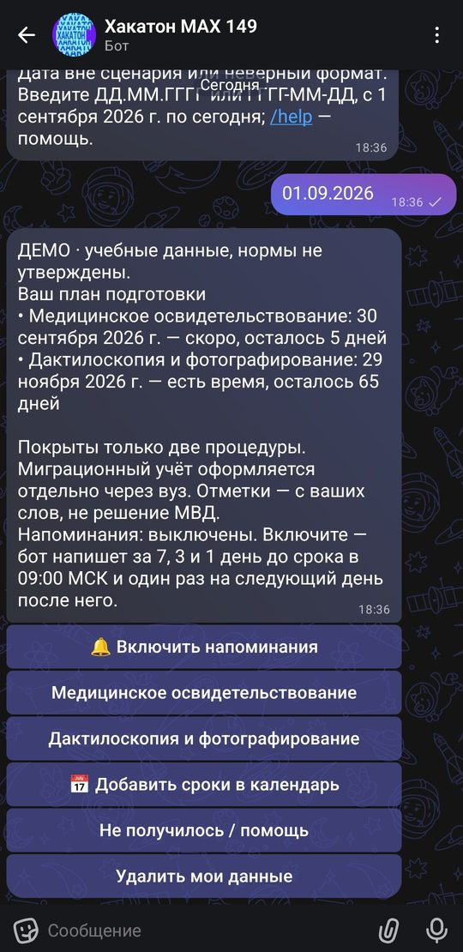
ПЕРВЫЕ 90 ДНЕЙ
04
Своя дата и следующий шаг
в одном плане
Короткая анкета в чате
Карточки с документами
Напоминания перед сроком
Чат и мини-приложение используют один профиль
Скриншот MAX от 25.09.2026, учебный профиль. Интерфейс текущей версии может отличаться
Notes:
1:15–2:00, спикер 2. В чате студент выбирает свой контекст и указывает дату въезда. Продукт рассчитывает календарные даты по правилам из справочника. В карточке процедуры есть подготовка, источник и дата его сверки. Напоминания возвращают к незавершённому шагу. В мини-приложении тот же план можно просмотреть целиком, без повторной анкеты. Расчёт выполняется по явным правилам. Нейросеть не определяет нормативный срок. Это подготовка к официальным процедурам; документы студент подаёт по установленным каналам. Источники: docs/product/mvp.md, src/core/deadlines.ts, src/bot/service.ts. Изображение: собственный скриншот docs/presentation/screens/chat-plan.jpg, MAX 25.09.2026, учебный профиль.

Slide 5
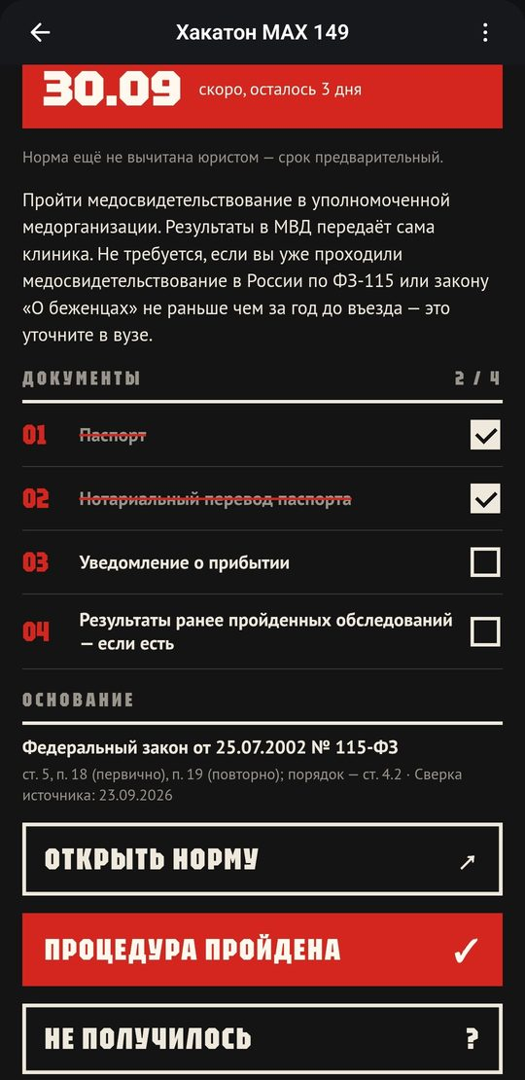
ПОКАЗ В MAX
05
Одна процедура
от плана до напоминания
Открыть личный срок
Проверить подготовку
Включить напоминание
Демонстрация на учебном профиле
Запасной экран: MAX от 27.09.2026, учебный профиль. Основной показ — текущая версия
Notes:
2:00–3:45, спикер 2, показ продукта. Перед защитой проверить сценарий на актуальном коде в мобильном и веб-MAX. На сцене используем заранее подготовленный учебный профиль, говорим об этом вслух. Реплики: «Вот личный план. Откроем одну процедуру: здесь её дата, подготовка и основание. Отметим подготовленные документы. Теперь включим напоминания — студент сможет вернуться к этой процедуре из чата». Показать общий профиль в мини-приложении, если оно открывается на телефоне показа. Не ждать напоминание молча: фактическую доставку показать только если заранее настроен корректный учебный сценарий. Не изображать ускорение времени как реальный недельный интервал. Если на показе сбой: назвать его и показать этот сохранённый скриншот с датой, не выдавая его за текущую версию. Лимит 1:45 — предложение для репетиции, не измеренный результат. Источники: docs/demo.md, docs/presentation/screens/app-card.jpg.

Slide 6
ПЕРВЫЕ 90 ДНЕЙ
06
Развитие после онлайн-этапа
01
Подготовка до въезда
02
Профили КФУ, ИТМО и СПбГЭУ
03
План в PDF для передачи куратору
Реализовано в коде. Свежий ручной показ в MAX нужно подтвердить перед защитой
Notes:
3:45–4:30, спикер 3. После онлайн-этапа мы расширили тот же пользовательский путь. Появилась подготовка до въезда. В продукте есть профили трёх вузов с их инструкциями и контактами. План можно получить в PDF и передать куратору. Это доработки продукта, а не подтверждённые внедрения в перечисленных вузах. Имена вузов обозначают профили по открытым источникам. Источники: git diff submit-online..1e623e5, src/data/universities/kfu.json, itmo.json, spbgeu.json, src/bot/pdf.ts, src/bot/dialog.ts. Код на ВМ по протоколу: 1761443. Состояние ручной проверки — HANDOFF.md.

Slide 7
ПЕРВЫЕ 90 ДНЕЙ
07
Что меняется в подготовке
Памятка | Личный план в MAX
Самому отсчитать срок | Своя дата по введённым данным
Собирать требования по разделам | Документы в карточке процедуры
Помнить о сроке самостоятельно | Получать напоминания в чате
Снижение ошибок и просрочек предстоит измерить на пилоте
Черновик для обсуждения, 24.10.2026
Notes:
4:30–5:15, спикер 3. Мы меняем конкретный участок подготовки. Общая инструкция дополняется планом по введённым данным, документы собраны в карточке, а к сроку возвращает напоминание. Студент по-прежнему проходит официальные процедуры сам. Польза, которую мы хотим проверить, — сможет ли человек быстрее и правильнее подготовить план без помощи автора. Снижение просрочек и повторных визитов пока остаётся гипотезой. Источники: docs/product/as-is-to-be.md, docs/product/hypothesis.md. Контраст используется для объяснения механики, не как результат пользовательского исследования.

Slide 8
ПЕРВЫЕ 90 ДНЕЙ
08
Первый пилот с одним вузом
10–15
Сотрудник вуза проверяет правила
Куратор помогает найти участников
наблюдаемых сессий
Предлагаемый первый этап
Измеряем правильность плана,
время и самостоятельность
Партнёра и результатов пока нет
Черновик для обсуждения, 24.10.2026
Notes:
5:15–6:00, спикер 4. Следующий шаг — проверка с одним вузом. КФУ рассматриваем как кандидата, договорённости о пилоте пока нет. Сначала сотрудник миграционного сопровождения проверяет правила и контрольные задания. Затем предлагаем десять–пятнадцать наблюдаемых сессий: сравниваем подготовку по памятке и с продуктом. Измеряем время, правильность дат и самостоятельность. Для реальных пользователей отдельно согласуем обработку данных. Если проверка успешна, можно переходить к более длительному пилоту. Источники: docs/product/pilot.md, docs/product/hypothesis.md. Все количества — план исследования, не состоявшийся набор.

Slide 9
ПЕРВЫЕ 90 ДНЕЙ
09
Другой вуз подключается данными
КФУ
ИТМО
СПбГЭУ
Профили в данных продукта
Общее ядро расчёта и напоминаний
Для нового вуза проверяем
инструкции, контакты и места
Профили по открытым источникам. Перечисленные вузы не заявлены партнёрами
Notes:
6:00–6:35, спикер 4. Для переноса мы отделили общую логику от информации конкретного вуза. Расчёт и напоминания остаются общими. Меняются инструкции, контакты, места и локальные требования. Профили КФУ, ИТМО и СПбГЭУ уже описаны в данных. Это проверка устройства продукта, а не доказательство готовности вузов его внедрять. Перед запуском в новом вузе данные должен подтвердить ответственный сотрудник. Источники: docs/product/scaling.md, docs/add-university.md, src/data/loadUniversities.ts и src/data/universities/*.json.

Slide 10
ПЕРВЫЕ 90 ДНЕЙ В MAX
10
Личный план
первых 90 дней в России
Ищем вуз для проверки правил
и пилота с первокурсниками
max.ru/t149_hakaton_max_bot
Черновик для обсуждения, 24.10.2026
Notes:
6:35–7:00, спикер 4. «Первые 90 дней» дают студенту личный план подготовки в MAX: свою дату, документы и напоминание о следующем шаге. Сейчас нам нужен вуз для независимой проверки правил и пилота с первокурсниками. Мы готовы показать сценарий и обсудить условия такой проверки. Спасибо, готовы к вопросам. Призыв к действию — предложение команды, не факт о поддержке организаторов. Источники: docs/product/pilot.md, пользовательский сценарий docs/product/mvp.md.

Slide 11
ПРИЛОЖЕНИЕ ДЛЯ ВОПРОСОВ
11
Как устроен продукт
Чат MAX и React-приложение используют одну сессию
Node.js считает сроки по правилам из справочника
PostgreSQL сохраняет состояние и очередь сообщений
Черновик для обсуждения, 24.10.2026
Notes:
Открывать по техническому вопросу. Архитектура: один Node.js-процесс, официальный SDK MAX, веб-интерфейс React, PostgreSQL. Срок рассчитывает явная функция по справочнику. MAX webhook и подписанные данные мини-приложения — реальные интеграции. Отметки о прохождении сообщает пользователь. Ведомственные статусы не читаем. При сетевой неопределённости возможен дубль сообщения; не обещать exactly-once. Источники: docs/architecture.md, src/main.ts, src/core/deadlines.ts, src/db/postgres-store.ts, src/bot/service.ts, src/webapp/initData.ts, README.md.

Slide 12
ПРИЛОЖЕНИЕ ДЛЯ ВОПРОСОВ
12
Границы и данные
Демонстрационный режим, учебные профили
Сканов паспортов и медицинских документов нет
Нет подачи заявлений в МВД или системы вуза
Черновик для обсуждения, 24.10.2026
Notes:
Отвечать прямо. Правила сверяла команда, независимой юридической вычитки нет. На показе учебный профиль. Реальные пользователи требуют определения оператора и оснований обработки данных, а также проверки правил. MAX ID нельзя объявлять анонимным. Пользователь управляет напоминаниями и удалением профиля. Источники: README.md, docs/legal-review.md, docs/product/pilot.md, HANDOFF.md.

Slide 13
ПРИЛОЖЕНИЕ ДЛЯ ВОПРОСОВ
13
Что мы уже знаем о пользе
Документальное исследование инструкций проведено
Интервью и эффект для студентов ещё не измерены
Первый тест сравнит памятку и личный план
Черновик для обсуждения, 24.10.2026
Notes:
Если спрашивают о спросе: «Мы исследовали инструкции и нашли барьер, но пока не провели интервью и не измерили эффект. Следующий шаг — наблюдаемые сессии с проверкой специалиста». Если спрашивают об аналогах: «Памятки и вузовские цифровые сервисы уже есть. Наша ставка — личный отсчёт от даты въезда, подготовка и напоминания в MAX. Сравнение удобства ещё предстоит проверить». Если спрашивают, кто платит: «Гипотеза — вуз, студенту бесплатно. Готовность платить не исследована». Источники: docs/product/problem.md, hypothesis.md, pilot.md, scaling.md. Ответы сформулированы по рекомендациям эксперта: сначала понять вопрос, затем короткий тезис, основание и честная граница ответа.

